Slide 1
Teknofest Milli Teknoloji Akademisi
Ulusal Teknoloji Eğitim Programı • Temel Elektronik & Algoritma
Köklerden Göklere:
Elektronlardan Algoritmaya
⚡ Elektrik ➔ 🌊 Analog/Dijital ➔ 🔘 Transistör ➔ 🚪 Kapılar ➔ 🧠 İşlemci ➔ 💻 Algoritma
Eğitim Haftası: 5. Hafta | Eğitmen: Taha Deniz Akgül (Deneyap Isparta)
Notes:
===================================================================
SLAYT 1: KAPAK — KÖKLERDEN GÖKLERE: ELEKTRONLARDAN ALGORİTMAYA
===================================================================
🎯 BU SAYFADA NE YAPILACAK? (EĞİTMEN SAHNE REHBERİ):
1. Sınıfa enerjik bir giriş yapın. Elinize bir telefon, bir Arduino/Deneyap Kart veya basit bir LED alın.
2. Öğrencilere şu soruyu yönelterek merak uyandırın: "Elimdeki bu küçük kart veya cebinizdeki telefon, aslında sadece kumdan (silisyumdan) ve bakır tellerden yapılmış cansız bir eşya. Peki nasıl oluyor da içinden geçen görünmez elektronlar, bir İHA'yı uçuran veya sizinle konuşan bir yapay zekaya dönüşüyor?"
3. Sunumu başlatırken PowerPoint'te "Sunucu Görünümü (Presenter View)" özelliğini aktif edin (Alt + F5 veya Slayt Gösterisi sekmesinden 'Sunucu Görünümünü Kullan'). Böylece öğrenciler projeksiyonda az yazılı, görsel kartları görürken siz 2. ekranınızda bu detaylı ders rehberini göreceksiniz.
📖 EĞİTMEN ANLATIM REHBERİ:
• Bugünkü dersimizin amacı ezber yapmak değil, "Ufuk Turu" yapmak.
• Elektriğin en temel parçacığı olan elektrondan başlayıp; devreleri, analog ve dijital dünyayı, 0 ve 1'lerin nereden çıktığını, mantık kapılarını, işlemcileri (CPU, Arduino, ESP32, Deneyap Kart) ve en üstte algoritmayı birbirine bağlayacağız.

Slide 2
Köklerden Göklere | Temel Elektronik, Dijital Dünya ve Algoritma
Eğitmen: Taha Deniz Akgül
5. Hafta • Deneyap Isparta
UFUK TURU • BÜTÜNSEL BAKIŞ
Büyük Resim: Birbirine Bağımlı 6 Halka
Bir halkayı çekerseniz tüm teknoloji zinciri durur!
01
ELEKTRON & VOLTAJ
02
DEVRE & TRANSİSTÖR
03
ANALOG ➔ DİJİTAL
Fiziksel Enerji Kaynağı
Elektriğe Yön Vermek
Doğadan Makine Diline
Volt • Amper • Ohm
Direnç • LED • Anahtar
Sürekli Dalga ➔ 0 ve 1
04
MANTIK KAPILARI
05
İŞLEMCİ & KARTLAR
06
ALGORİTMA & KOD
Elektrikle Karar Vermek
Donanım Beyinleri
Donanıma Ruh Veren Plan
VE (AND) • VEYA (OR) • DEĞİL
CPU • Arduino • ESP32 • Deneyap
Adım Adım Mantıksal Komutlar
🧠 DÜŞÜNCE DENEYİ #1
1. Halka (Elektrik) veya 6. Halka (Algoritma) olmazsa ne olur?
2
Notes:
===================================================================
SLAYT 2: BÜYÜK RESİM — BİRBİRİNE BAĞIMLI 6 HALKA
===================================================================
🎯 BU SAYFADA NE YAPILACAK? (EĞİTMEN SAHNE REHBERİ):
1. Ekrandaki 6 numaralı kartı sırayla (01'den 06'ya) işaret ederek teknolojinin nasıl katman katman yükseldiğini gösterin.
2. Öğrencilerin çoğu "kod yazmayı" (06) veya "pil takmayı" (01) ayrı dünyalar sanır. Bu slaytta ikisinin aynı zincirin halkaları olduğunu vurgulayın.
📖 EĞİTMEN ANLATIM REHBERİ (6 HALKANIN BAĞLANTISI):
• 01 - Elektron & Voltaj: Her şey atomun içindeki elektronların voltaj basıncıyla kabloda akmasıyla başlar. Fiziksel enerji budur.
• 02 - Devre & Transistör: Elektriği başıboş bırakamayız; dirençle frenleriz, transistör (mikroskobik anahtar) ile açıp kapatırız.
• 03 - Analog ➔ Dijital: Doğadaki ses, sıcaklık, ışık sürekli değişir (Analog). Bilgisayarın hata yapmaması için bunları 0 ve 1'lere (Dijital) çeviririz.
• 04 - Mantık Kapıları: 0 ve 1'ler VE (AND), VEYA (OR), DEĞİL (NOT) kapılarından geçerek ilk kez "karar" vermeye başlar.
• 05 - İşlemci & Kartlar: Milyonlarca mantık kapısı birleşince CPU, Arduino, ESP32 ve Deneyap Kart doğar.
• 06 - Algoritma & Kod: Yazdığımız kodlar, o işlemcinin içindeki kapılara hangi sırayla açılıp kapanacağını söyleyen plandır.
🧠 DÜŞÜNCE DENEYİ #1 (SINIFA SORUN):
• SORU: "Çocuklar, bu 6 halkadan 1. Halkayı (Elektriği) çekip çıkarırsak 6. Halkadaki (Algoritmadaki) en gelişmiş yapay zekaya ne olur? Ya da tam tersi, 6. Halkayı (Algoritmayı) silersek dünyanın en pahalı işlemcisine ne olur?"
• BEKLENEN CEVAP: "Elektrik (1. Halka) yoksa en zeki algoritma sadece kağıt üzerinde ölü bir yazıdır. Algoritma (6. Halka) yoksa en güçlü işlemci sadece ısınan bir kum (silisyum) parçasıdır! Hepsi birbirine muhtaçtır."

Slide 3
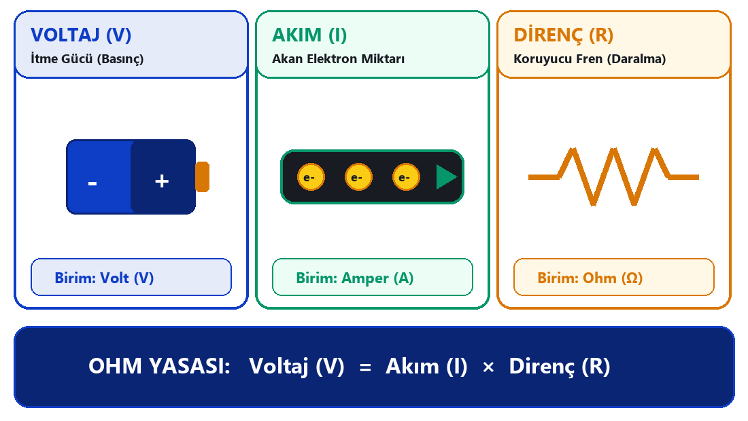
Köklerden Göklere | Temel Elektronik, Dijital Dünya ve Algoritma
Eğitmen: Taha Deniz Akgül
5. Hafta • Deneyap Isparta
1. HALKA • FİZİKSEL TEMEL
Elektrik: Voltaj, Akım ve Direnç
Su Borusu Analojisi ve Ohm Yasası (V = I × R)
✅ ELEKTRİK NEDİR?
• Elektronların kablodaki düzenli akışıdır.
• Enerjiyi ışık, ısı ve harekete taşır.
❌ ELEKTRİK NE DEĞİLDİR?
• Sihir veya sınırsız güç DEĞİLDİR.
• Voltaj ve Akım aynı şey DEĞİLDİR!
⚡ İLETKEN vs. 🛡 YALITKAN
• İletken (Geçirir): Bakır, Altın, Tuzlu Su
• Yalıtkan (Durdurur): Plastik, Kauçuk, Cam
🧠 DÜŞÜNCE DENEYİ #2
Kuşlar yüksek gerilim hattına konduğunda neden çarpılmaz?
3
Notes:
===================================================================
SLAYT 3: 1. HALKA — ELEKTRİK NEDİR, NE DEĞİLDİR? (V, I, R)
===================================================================
🎯 BU SAYFADA NE YAPILACAK? (EĞİTMEN SAHNE REHBERİ):
1. Sol taraftaki büyük Su Borusu görselini kullanarak Voltaj, Akım ve Direnci canlandırın.
2. Elinizde bir şarj kablosu varsa gösterin: "Dışı plastik (yalıtkan - bizi korur), içi bakır (iletken - elektronların otobanı)."
3. İsterseniz simülasyon dosyamızdaki (Elektronik_ve_Bilgisayar_Simulasyonu.html) 1. Sekmeyi açıp Voltaj ve Direnç sürgüleriyle oynayarak Ohm Yasasını canlı gösterin.
📖 EĞİTMEN ANLATIM REHBERİ (NEDİR / NE DEĞİLDİR):
• ELEKTRİK NEDİR? Atomların etrafındaki serbest elektronların, bir noktadan diğerine doğru düzenli hareket etmesidir.
• ELEKTRİK NE DEĞİLDİR?
1) Voltaj ve Akım aynı şey değildir! Voltaj (V), elektronları iten "su basıncıdır". Akım (I / Amper), borudan saniyede geçen "su miktarıdır".
2) Direnç (R / Ohm), borunun daralmasıdır; akımı frenler ve hassas parçaları yanmaktan korur.
3) Ohm Yasası (V = I × R): Basınç (Voltaj) artarsa geçen su (Akım) artar; boru daralırsa (Direnç artarsa) geçen su (Akım) azalır!
🧠 DÜŞÜNCE DENEYİ #2 (SINIFA SORUN):
• SORU: "Binlerce voltluk yüksek gerilim tellerine konan kuşlar neden elektrik çarpması yaşamaz?"
• BEKLENEN CEVAP: "Çünkü elektrik akımı sadece İKİ NOKTA ARASINDA VOLTAJ (BASINÇ) FARKI varsa akar! Kuşun iki ayağı da aynı teldedir (örneğin sol ayağı da 10.000 Volt, sağ ayağı da 10.000 Volt). Fark 0 Volt olduğu için kuşun vücudundan akım geçmez. Ama kuş kanadını yan tele veya direğe (0 Volt toprağa) değdirirse fark oluşur ve akım geçer!"

Slide 4
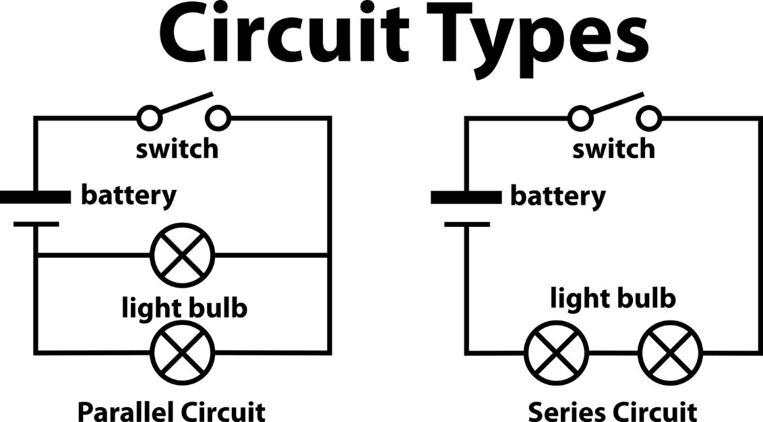
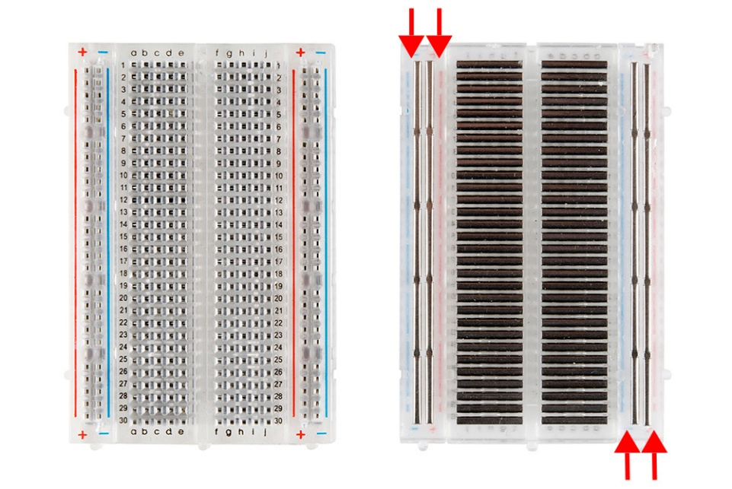


Köklerden Göklere | Temel Elektronik, Dijital Dünya ve Algoritma
Eğitmen: Taha Deniz Akgül
5. Hafta • Deneyap Isparta
2. HALKA • ELEKTRONİK DEVRE
Devre Elemanları: Breadboard, Direnç ve LED
Kapalı Döngü, Seri vs. Paralel Bağlantı
1. Kapalı Döngü & Bağlantı
2. Breadboard (Devre Tahtası)
3. LED & Güç Kaynağı
• Kapalı Devre: Kesintisiz tam tur
• Seri: Tek yol (Biri koparsa söner)
• Paralel: Ayrı kollar (Ev tesisatı)
• Lehimsiz hızlı deney tahtası
• + / - Hatları: Yatay boydan boya
• Orta Delikler: Dikey 5'li grup
• Uzun Bacak (+ Anot), Kısa (- Katot)
• Ters takılırsa ışık vermez!
• Dirençsiz takılırsa anında yanar!
🧠 DÜŞÜNCE DENEYİ #3
LED'i 9V pile dirençsiz bağlarsak veya ters takarsak ne olur?
4
Notes:
===================================================================
SLAYT 4: 2. HALKA — DEVRE ELEMANLARI: BREADBOARD, DİRENÇ VE LED
===================================================================
🎯 BU SAYFADA NE YAPILACAK? (EĞİTMEN SAHNE REHBERİ):
1. Öğrencilere fiziksel bir Breadboard, bir LED ve bir Direnç gösterin (veya ekrandaki 3 görsel kartı işaret edin).
2. LED'in bacaklarına dikkat çekin: "Biri uzun, biri kısa! Neden üretici bacaklardan birini uzun yapmış?" diye sorun.
3. Simülasyon programımızdaki (Elektronik_ve_Bilgisayar_Simulasyonu.html) 1. Sekmede direnci 0 Ohm'a çekip LED'in nasıl patladığını canlı gösterin!
📖 EĞİTMEN ANLATIM REHBERİ (NEDİR / NE DEĞİLDİR):
• DEVRE NEDİR? Elektronların pilin (+) ucundan çıkıp devre elemanlarından geçerek (-) ucuna kesintisiz döndüğü kapalı yoldur.
• DEVRE NE DEĞİLDİR? Tek bir kabloyla enerji gitmez! Dönüş yolu (GND / Eksi) bağlı değilse elektronlar hareket etmez (Açık devre).
• SERİ vs. PARALEL BAĞLANTI:
- Seri: Elemanlar el ele tek sıra dizilir. Biri bozulursa yol kopar, hepsi söner.
- Paralel: Her elemana ayrı kol gider. Evlerimizdeki prizler ve lambalar paraleldir; mutfak lambasını kapatınca televizyon kapanmaz!
• BREADBOARD NEDİR? Lehim yapmadan devre kurmamızı sağlayan, içinde gizli metal kıskaçlar olan deney tahtasıdır. Kenardaki kırmızı/mavi güç şeritleri yatay, ortadaki harfli delikler ise 5'erli dikey birbirine bağlıdır.
• LED NEDİR? "Işık Yayan Diyot"tur. Sıradan ampul değildir; elektriği sadece TEK YÖNDE geçirir. Uzun bacak (+) Anot, kısa bacak (-) Katottur.
🧠 DÜŞÜNCE DENEYİ #3 (SINIFA SORUN):
• SORU: "2 Volt ile çalışan kırmızı bir LED'i, 9 Voltluk pile doğrudan (dirençsiz) bağlarsak ne olur? Peki LED'i ters takarsak ne olur?"
• BEKLENEN CEVAP: "Direnç olmadan bağlarsak Ohm Yasasına (I = V/R) göre direnç neredeyse sıfır olduğu için devasa bir akım geçer ve LED milisaniyeler içinde yanıp bozulur! Ters takarsak LED tek yönlü bir kapı (diyot) olduğu için akımı engeller ve hiç yanmaz."

Slide 5
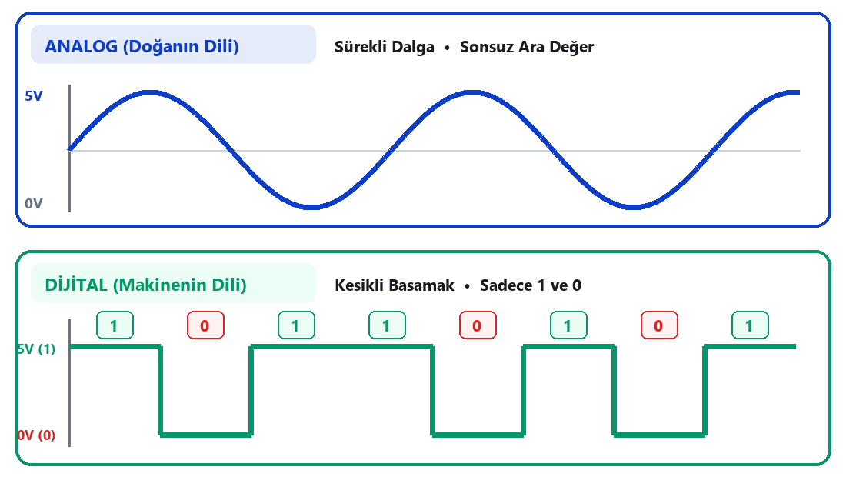
Köklerden Göklere | Temel Elektronik, Dijital Dünya ve Algoritma
Eğitmen: Taha Deniz Akgül
5. Hafta • Deneyap Isparta
3. HALKA • SİNYAL DÜNYASI
Analog Nedir, Dijital Nedir?
Sonsuz Ara Değerli Doğa Dalgaları vs. Net 0 ve 1'ler
🌊 ANALOG SİNYAL
• Doğanın kendi dilidir (Ses, Sıcaklık, Işık).
• Sonsuz ara değer alır (3.14V, 3.15V...).
• Gürültü ve parazitten ÇOK ETKİLENİR!
⚡ DİJİTAL SİNYAL (0 ve 1)
• Bilgisayarın dilidir: Sadece 0 (0V) ve 1 (5V).
• Ara değer yoktur (Merdiven basamağı).
• Gürültüye karşı TAM KORUMALIDIR!
🧠 DÜŞÜNCE DENEYİ #4
100 kez kopyalanan ses kaydı: Analog kaset neden hışırdar, Dijital MP3 neden bozulmaz?
5
Notes:
===================================================================
SLAYT 5: 3. HALKA — ANALOG NEDİR, DİJİTAL NEDİR?
===================================================================
🎯 BU SAYFADA NE YAPILACAK? (EĞİTMEN SAHNE REHBERİ):
1. Sınıftaki ışık anahtarını (veya elinizi) kullanarak "Dimmerli (ayarlı) lamba = Analog", "Çıt-çıt Aç/Kapa anahtar = Dijital" örneğini verin.
2. Simülasyon programımızdaki (Elektronik_ve_Bilgisayar_Simulasyonu.html) 2. Sekmeyi ("Analog vs Dijital") açın ve "Hat Gürültüsü (Parazit)" sürgüsünü artırın! Öğrenciler analog dalganın bozulduğunu ama dijital 0 ve 1'lerin tertemiz kaldığını kendi gözleriyle görsünler.
📖 EĞİTMEN ANLATIM REHBERİ (NEDİR / NE DEĞİLDİR):
• ANALOG NEDİR? Zamanla kesintisiz ve sürekli değişen sinyallerdir. Bir rampada yürümek gibidir; her milimetrede durabilirsiniz. Doğadaki her şey (sesimiz, rüzgar, sıcaklık, ışık) analogdur.
• DİJİTAL NEDİR? Sadece belirli, net basamakları olan sinyallerdir. Bir merdivenin basamakları gibidir; 1. veya 2. basamakta durabilirsiniz ama 1.47'nci basamak yoktur! Elektronikte sadece iki basamak kullanırız: 0 (0 Volt - Kapalı) ve 1 (5 Volt - Açık).
• NE DEĞİLDİR? "Dijital her zaman analogdan daha hassastır" düşüncesi YANLIŞTIR! Doğa sonsuz çözünürlüklüdür (analog), dijital ise doğanın belirli aralıklarla çekilmiş fotoğrafı (örneklenmiş hali) gibidir. Ama dijitalin süper gücü KOPYALANABİLİRLİK ve GÜRÜLTÜ BAĞIŞIKLIĞIDIR.
🧠 DÜŞÜNCE DENEYİ #4 (SINIFA SORUN):
• SORU: "Bir arkadaşınıza çok uzun bir kablodan voltaj gönderiyorsunuz. Kablo yolda ısınıyor ve gönderdiğiniz 5.0 Volt, karşıya 4.7 Volt olarak ulaşıyor. Sisteminiz Analog olsaydı ne olurdu? Dijital olsaydı ne olurdu?"
• BEKLENEN CEVAP: "Analog sistemde 5.0V yerine 4.7V gelmesi bilginin bozulması demektir (eski kasetlerin kopyalandıkça hışırdaması gibi). Ama Dijital sistemde kural basittir: '2.5 Voltun üstündeki her şey 1 kabul edilir!' Dolayısıyla 4.7 Volt gelse bile bilgisayar onu hatasız şekilde '1' olarak okur ve 1000 kez kopyalasanız bile ses/video hiç bozulmaz!"

Slide 6
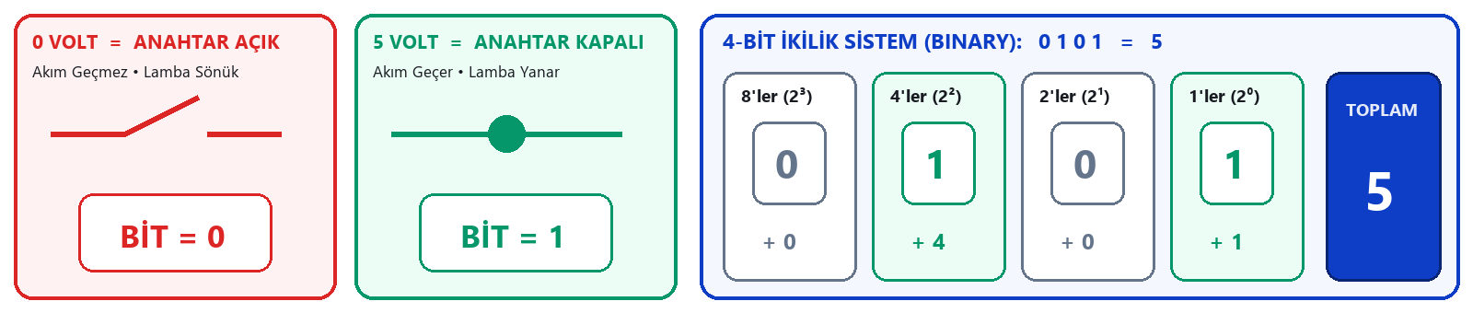
Köklerden Göklere | Temel Elektronik, Dijital Dünya ve Algoritma
Eğitmen: Taha Deniz Akgül
5. Hafta • Deneyap Isparta
3. HALKA • BİLGİSAYARIN ATOMU
Transistör ve İkilik (Binary 0-1) Sistem
Neden 0'dan 9'a Kadar Değil de Sadece 0 ve 1?
🔘 Transistör Nedir?
🔢 Binary (8 - 4 - 2 - 1)
🔤 Harfler Nasıl 0-1 Olur?
• Elektrikle çalışan mikroskobik anahtar.
• Saniyede milyarlarca kez Açık (1) / Kapalı (0) olur.
• Her basamak 2'nin katıdır.
• Örnek: 1010 = 8 + 0 + 2 + 0 = 10
• Örnek: 1101 = 8 + 4 + 0 + 1 = 13
• 8 adet Bit = 1 Byte (0..255 arası sayı)
• 'A' Harfi = 65 = 01000001
• Her piksel ve ses aslında 0-1 dizisidir!
🧠 DÜŞÜNCE DENEYİ #5
Neden 10'luk bilgisayar yapmıyoruz? 4 el feneriyle kaça kadar sayabilirsiniz?
6
Notes:
===================================================================
SLAYT 6: TRANSİSTÖR VE İKİLİK (BINARY 0-1) SİSTEM
===================================================================
🎯 BU SAYFADA NE YAPILACAK? (EĞİTMEN SAHNE REHBERİ):
1. Üstteki görselde Transistörün "Parmakla değil, elektrik sinyaliyle çalışan süper hızlı bir anahtar" olduğunu gösterin.
2. Tahtaya veya ekrana 4 fenerin ağırlıklarını işaret edin: 8 - 4 - 2 - 1.
3. Sınıftan 4 gönüllü öğrenciyi ayağa kaldırın (veya ellerini kaldırmalarını isteyin): El havada = 1, El aşağıda = 0. Sınıfa "Bana 6 sayısını yapın (0110)", "Bana 13 sayısını yapın (1101)" diyerek canlı Binary oyunu oynatın!
📖 EĞİTMEN ANLATIM REHBERİ:
• TRANSİSTÖR NEDİR? İçinde hareketli yay veya mekanik parça olmayan, yarı-iletken (silisyum) maddeden yapılmış elektronik anahtardır. Orta bacağına (Base) küçük bir voltaj verdiğinizde anahtarı kapatır (1), voltajı kestiğinizde anahtarı açar (0). Bugün tek bir işlemcinin içinde 10 ila 100 MİLYAR adet transistör vardır!
• NEDEN 10'LUK SİSTEM DEĞİL DE 2'LİK (BINARY) SİSTEM?
İnsanlar 10'luk sistem kullanır çünkü 10 parmağımız vardır. Bilgisayar 10'luk sistem kullansaydı; 0V, 0.5V, 1.0V, 1.5V ... gibi 10 farklı voltaj seviyesini ayırt etmesi gerekirdi. Pil biraz zayıflasa 7 sayısı 6'ya dönüşür, bilgisayar sürekli yanlış hesap yapardı! Oysa "Elektrik Var (1) / Elektrik Yok (0)" ayrımında hata yapmak imkansızdır.
🧠 DÜŞÜNCE DENEYİ #5 (SINIFA SORUN):
• SORU: "Elinizde sadece 4 adet el feneri (4 Bit) var. Normalde 4 fenerle sadece 4'e kadar sayabileceğinizi sanırsınız. Peki Binary ağırlık kuralıyla (8 - 4 - 2 - 1) 0'dan kaça kadar tüm sayıları gösterebilirsiniz?"
• BEKLENEN CEVAP: "Hepsi sönükken 0000 = 0, hepsi yanıkken 1111 = 8 + 4 + 2 + 1 = 15! Yani 4 fenerle tam 16 farklı durumu (0..15) gösterebiliriz!"

Slide 7
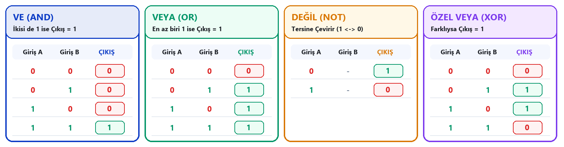
Köklerden Göklere | Temel Elektronik, Dijital Dünya ve Algoritma
Eğitmen: Taha Deniz Akgül
5. Hafta • Deneyap Isparta
4. HALKA • ELEKTRİKLE KARAR VERMEK
Mantık Kapıları: VE (AND), VEYA (OR), DEĞİL (NOT)
Transistörler Birleşerek Nasıl Mantıksal Karar Alır?
🚪 VE (AND) — Güvenlik
🔔 VEYA (OR) — Uyarı / Zil
🌙 DEĞİL (NOT) — Gece Lambası
Çamaşır makinesi: Kapak Kapalı (1) VE Başlat (1) ise Çalışır (1).
Ev zili: Ön Kapı (1) VEYA Arka Kapı (1) basılırsa Zil Çalar (1).
Sokak lambası: Güneş Yoksa (0) ➔ Lamba Yanar (1)!
🧠 DÜŞÜNCE DENEYİ #6
Gece VE Hareket Varsa yanan akıllı bahçe lambası hangi kapılarla kurulur?
7
Notes:
===================================================================
SLAYT 7: 4. HALKA — MANTIK KAPILARI (VE, VEYA, DEĞİL, XOR)
===================================================================
🎯 BU SAYFADA NE YAPILACAK? (EĞİTMEN SAHNE REHBERİ):
1. Ekrandaki 4 büyük Mantık Kapısı kartını gösterin. Öğrencilere "Cansız elektrik sinyalleri ilk kez burada DÜŞÜNMEYE ve KARAR VERMEYE başlıyor!" deyin.
2. Simülasyon programımızdaki (Elektronik_ve_Bilgisayar_Simulasyonu.html) 3. Sekmeyi ("Mantık Kapıları") açarak A ve B anahtarlarına tıklayın, doğruluk tablosunun nasıl canlandığını gösterin.
📖 EĞİTMEN ANLATIM REHBERİ:
• MANTIK KAPISI NEDİR? İçinde birkaç transistör barındıran, girişindeki 1 ve 0'lara bakarak çıkışta 1 mi yoksa 0 mı üreteceğine karar veren devre bloklarıdır.
1) VE (AND) Kapısı: İki anahtarın SERİ bağlanması gibidir. Lamba yanması için hem A=1 HEM DE B=1 olmalıdır. (Örn: Arabada emniyet kemeri takılı VE kontağa basılıysa).
2) VEYA (OR) Kapısı: İki anahtarın PARALEL bağlanması gibidir. A=1 VEYA B=1 olması yeterlidir. (Örn: Ön kapı VEYA arka kapı zili).
3) DEĞİL (NOT) Kapısı: Ters çeviricidir. Giriş 1 ise çıkış 0; giriş 0 ise çıkış 1 olur.
4) ÖZEL VEYA (XOR) Kapısı: "Farklıysa 1, aynıysa 0" kapısıdır. Bilgisayarların toplama işlemi yapmasını sağlayan en kritik kapıdır!
🧠 DÜŞÜNCE DENEYİ #6 (SINIFA SORUN):
• SORU: "Hiç kod yazmadan, sadece mantık kapılarıyla 'Hava Karanlık (Işık=0) olduğunda VE Bahçede Hareket (Hareket=1) olduğunda yanan' bir lamba tasarlayabilir misiniz?"
• BEKLENEN CEVAP: "Evet! Önce Işık sensöründen gelen '0' sinyalini bir DEĞİL (NOT) kapısına sokarız, çıkış '1' olur. Sonra bu '1' ile Hareket sensöründen gelen '1' sinyalini bir VE (AND) kapısına bağlarız: 1 VE 1 = 1 (Lamba Yanar)!"

Slide 8
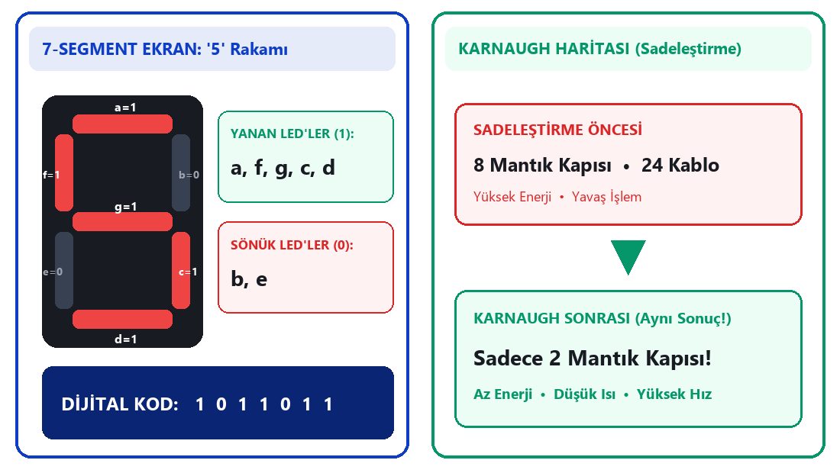
Köklerden Göklere | Temel Elektronik, Dijital Dünya ve Algoritma
Eğitmen: Taha Deniz Akgül
5. Hafta • Deneyap Isparta
4. HALKA • MANTIKTAN EKRANA
0 ve 1'ler Ekranda Sayıya Nasıl Dönüşür?
7-Segment Display (a..g) ve Karnaugh Devre Sadeleştirme
🔢 7-Segment Ekran Nedir?
• 8 şeklinde dizilmiş 7 bağımsız LED (a..g).
• 4-bit Binary sayı ➔ Mantık Kapıları ➔ İlgili LED'leri yakar!
🧩 Karnaugh Haritası (Sadeleştirme)
• Karmaşık kapı devrelerini en az kapıyla kurma yöntemi.
• Daha az kapı = Daha hızlı ve az ısınan çip!
🧠 DÜŞÜNCE DENEYİ #7
'1', '8' ve '0' rakamlarını ekranda görmek için hangi harfli LED'ler yanmalıdır?
8
Notes:
===================================================================
SLAYT 8: 7-SEGMENT EKRAN VE KARNAUGH İLE SADELEŞTİRME
===================================================================
🎯 BU SAYFADA NE YAPILACAK? (EĞİTMEN SAHNE REHBERİ):
1. Sol taraftaki 7-Segment şemasında a, b, c, d, e, f, g harflerini gösterin. Asansörlerde, mikrodalga fırınlarda ve dijital saatlerde gördüğümüz ekranın aslında sadece 7 adet LED olduğunu anlatın.
2. Simülasyon programımızdaki (Elektronik_ve_Bilgisayar_Simulasyonu.html) 4. Sekmeyi açıp 8-4-2-1 butonlarıyla rakamları canlı oluşturun.
📖 EĞİTMEN ANLATIM REHBERİ (NEDİR / NE DEĞİLDİR):
• 7-SEGMENT EKRAN NASIL ÇALIŞIR? Bilgisayarın içindeki sayı örneğin 3'tür (Binary: 0011). Ancak insan gözü "0011" görmek istemez, ekranda "3" rakamını görmek ister. Aradaki Mantık Kapısı ağı (Decoder), 0011 girişini görünce a, b, c, d ve g LED'lerine "1" gönderir; f ve e LED'lerine "0" gönderir. Böylece ekranda "3" beliriş olur!
• KARNAUGH HARİTASI NEDİR? Geçen seneki sunumumuzda da yer alan mühendislik sırrıdır! Bir devreyi 20 tane mantık kapısıyla da yapabilirsiniz, Karnaugh haritasıyla ortak 1'leri gruplayıp sadeleştirerek 4 tane kapıyla da aynı işi yapabilirsiniz. Mühendislik, en az malzemeyle en verimli devreyi kurma sanatıdır.
🧠 DÜŞÜNCE DENEYİ #7 (SINIFA SORUN):
• SORU: "Soldaki a-b-c-d-e-f-g harflerine bakın: Ekranda '1' yazmak için hangileri yanmalı? '8' yazmak için hangileri yanmalı? '0' yazmak için hangisi SÖNÜK kalmalı?"
• BEKLENEN CEVAP:
- '1' için: Sadece sağdaki b ve c yanar!
- '8' için: Hepsi (a, b, c, d, e, f, g) yanar!
- '0' için: Ortadaki 'g' hariç hepsi yanar!

Slide 9
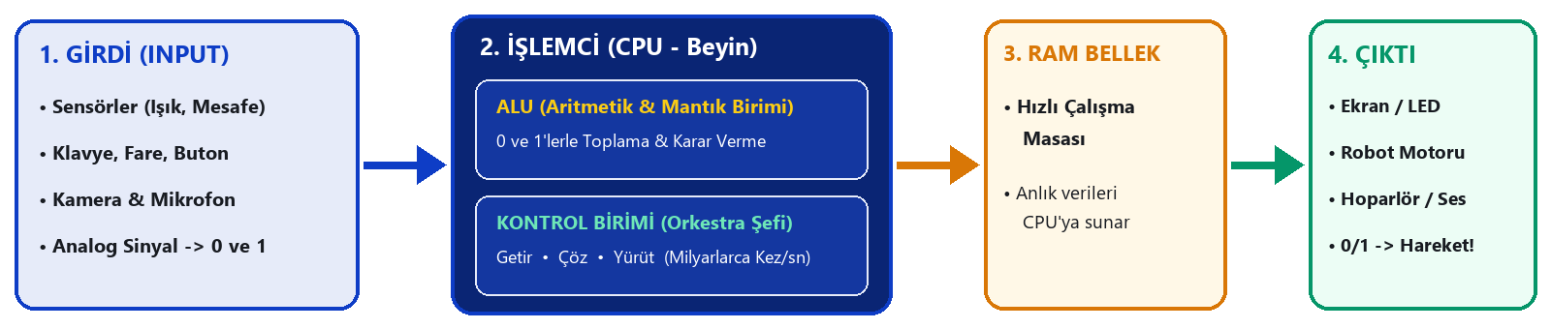
Köklerden Göklere | Temel Elektronik, Dijital Dünya ve Algoritma
Eğitmen: Taha Deniz Akgül
5. Hafta • Deneyap Isparta
5. HALKA • MİMARİ
Bilgisayar Nasıl İşler? (Girdi ➔ CPU ➔ Çıktı)
Mantık Kapılarından İşlemciye: Getir • Çöz • Yürüt
🧮 ALU (Aritmetik Mantık)
🎛 Kontrol Birimi & Saat (GHz)
⚡ RAM vs. Kalıcı Hafıza (SSD)
• İşlemcinin hesap makinesidir.
• Toplama, çıkarma ve büyüktür/küçüktür kararlarını mantık kapılarıyla yapar.
• Orkestra şefidir.
• 3 GHz = Saniyede 3 MİLYAR kez 'Getir ➔ Çöz ➔ Yürüt' adımı!
• RAM: Çok hızlı çalışma masası (Elektrik kesilince silinir).
• SSD/Flash: Kitaplık (Kalıcıdır).
🧠 DÜŞÜNCE DENEYİ #8
Klavyede 'A' tuşuna bastığınız andan ekranda görünene kadar o 1 milisaniyede ne olur?
9
Notes:
===================================================================
SLAYT 9: 5. HALKA — BİLGİSAYAR NASIL İŞLER? (GİRDİ ➔ CPU ➔ ÇIKTI)
===================================================================
🎯 BU SAYFADA NE YAPILACAK? (EĞİTMEN SAHNE REHBERİ):
1. Üstteki blok şemayı soldan sağa takip edin: GİRDİ (Sensör/Klavye) ➔ İŞLEMCİ (CPU) & BELLEK (RAM) ➔ ÇIKTI (Ekran/Motor).
2. Öğrencilere "Bilgisayarın içinde düşünen küçük bir insan yok; sadece saniyede milyarlarca kez çalışan mantık kapıları var!" vurgusunu yapın.
📖 EĞİTMEN ANLATIM REHBERİ (NEDİR / NE DEĞİLDİR):
• CPU (Merkezi İşlem Birimi) NEDİR? İçinde milyarlarca transistör ve mantık kapısı bulunan, komutları sırayla işleyen beyindir. İki ana bölümden oluşur:
1) ALU (Arithmetic Logic Unit): Sadece 0 ve 1'lerle toplama, çıkarma ve karşılaştırma (VE, VEYA, XOR) yapan bölümdür.
2) Kontrol Birimi (Control Unit): Sıradaki komutu RAM'den getiren ve trafiği yöneten orkestra şefidir.
• RAM NEDİR, NE DEĞİLDİR? RAM, işlemcinin hemen yanındaki "çalışma masasıdır". Çok hızlıdır ama geçicidir; fişi çektiğiniz an RAM'deki her şey uçup gider. Fotoğraflarınızın saklandığı kalıcı yer ise SSD/Flash bellektir (Kitaplık).
🧠 DÜŞÜNCE DENEYİ #8 (SINIFA SORUN):
• SORU: "Klavyede 'A' tuşuna bastığınızda ekranda 'A' harfi çıkana kadar geçen o 1 milisaniyede içeride sırasıyla neler olur?"
• BEKLENEN CEVAP:
1) Tuşun altındaki anahtar kapanır (Devre tamamlanır).
2) 'A' harfinin Binary kodu olan '01000001' (65) elektrik darbeleriyle CPU'ya gider.
3) CPU, RAM'deki programa bakar: 'Bu harfi ekrana çiz!'
4) Ekran kartı piksellerin LED'lerini yakarak gözümüze 'A' harfini gösterir!

Slide 10
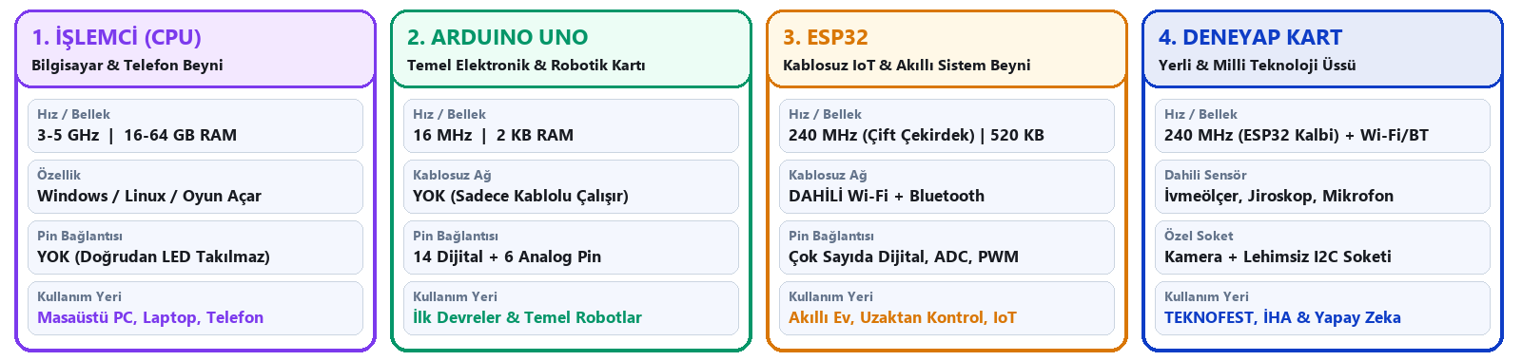
Köklerden Göklere | Temel Elektronik, Dijital Dünya ve Algoritma
Eğitmen: Taha Deniz Akgül
5. Hafta • Deneyap Isparta
5. HALKA • DONANIM AİLESİ
İşlemciden Kartlara: CPU, Arduino, ESP32 ve Deneyap Kart
Hangisi Nedir, Ne Değildir? Hangi Projede Hangisi Seçilir?
✅ MİKRODENETLEYİCİ KART NEDİR? (Arduino / ESP32 / Deneyap)
❌ NE DEĞİLDİR? (En Sık Yapılan Yanlışlar)
• İşlemci + RAM + Hafıza + Pinlerin TEK ÇİPTE birleştiği robot beynidir.
• Deneyap Kart: ESP32 tabanlı, Wi-Fi/BT + IMU sensörlü MİLLİ kartımızdır!
• Windows/Oyun açan bir bilgisayar (CPU) DEĞİLDİR; tek görevi kesintisiz yapar.
• Motorları doğrudan çalıştıran bir güç kaynağı DEĞİLDİR (Sadece komut verir)!
🧠 DÜŞÜNCE DENEYİ #9
Wi-Fi ile telefondan kontrol edilen bir TEKNOFEST İHA/Robot için hangi kartı seçersiniz?
10
Notes:
===================================================================
SLAYT 10: İŞLEMCİDEN KARTLARA — CPU, ARDUINO, ESP32 VE DENEYAP KART
===================================================================
🎯 BU SAYFADA NE YAPILACAK? (EĞİTMEN SAHNE REHBERİ):
1. Varsa masanıza gerçek bir Arduino Uno, bir ESP32 ve bir Deneyap Kart çıkarıp öğrencilere gösterin.
2. Üstteki 4 sütunlu görsel üzerinden hızlarını (16 MHz vs 240 MHz vs 4 GHz) ve kullanım amaçlarını karşılaştırın.
3. Simülasyon programımızdaki (Elektronik_ve_Bilgisayar_Simulasyonu.html) 6. Sekmeyi ("CPU • Arduino • ESP32 • Deneyap") açıp kartların üzerine tıklayarak canlı karşılaştırmayı gösterin.
📖 EĞİTMEN ANLATIM REHBERİ (NEDİR / NE DEĞİLDİR):
1) BİLGİSAYAR İŞLEMCİSİ (CPU - Intel/AMD/Apple M):
• Nedir? Saniyede milyarlarca işlem (GHz) yapan, Windows/Linux çalıştıran, aynı anda oyun, tarayıcı ve video açabilen süper güçlü beyindir.
• Ne Değildir? Üzerine doğrudan LED veya mesafe sensörü bağlayamazsınız! Yanında anakart, harici RAM, SSD ve dev bir soğutucu fan gerekir.
2) ARDUINO UNO (ATmega328P - 16 MHz):
• Nedir? Elektronik ve robotik öğrenmenin en klasik başlangıç kartıdır. Sensör okur, LED yakar, motor sürer.
• Ne Değildir? İçinde Wi-Fi veya Bluetooth YOKTUR! Hafızası (2 KB RAM) çok küçüktür; kamera görüntüsü işleyemez veya internete tek başına bağlanamaz.
3) ESP32 (240 MHz Çift Çekirdek):
• Nedir? Arduino'dan 15 kat daha hızlı, 260 kat daha fazla RAM'e (520 KB) sahip, içinde dahili Wi-Fi ve Bluetooth bulunan IoT (Nesnelerin İnterneti) canavarıdır.
• Ne Değildir? Bir masaüstü bilgisayar değildir; yine C++/MicroPython koduyla programlanan bir mikrodenetleyicidir.
4) DENEYAP KART (240 MHz + Yerli Ekosistem):
• Nedir? Türkiye Teknoloji Takımı (T3 Vakfı) tarafından geliştirilen, kalbinde güçlü ESP32 işlemcisi taşıyan MİLLİ geliştirme kartımızdır! Üstelik üzerinde dahili Wi-Fi/Bluetooth'un yanı sıra dahili İvmeölçer/Jiroskop (IMU), dahili Mikrofon ve Kamera konektörü hazır gelir; lehim gerektirmeyen I2C soketleriyle TEKNOFEST yarışmaları için tasarlanmıştır.
⚠ ÇOK ÖNEMLİ "NE DEĞİLDİR" UYARISI:
Hiçbir mikrodenetleyici kart (Arduino/ESP32/Deneyap) bir "Güç Kaynağı" DEĞİLDİR! Pinlerinden sadece çok küçük bir sinyal akımı (20-40 mA) çıkar. Büyük bir robot motorunu doğrudan karta bağlarsanız kart yanar; araya mutlaka "Motor Sürücü" konulmalıdır!
🧠 DÜŞÜNCE DENEYİ #9 (SINIFA SORUN):
• SORU: "Telefondan Wi-Fi ile kontrol edilen ve havada dengede durması gereken bir TEKNOFEST İHA prototipi yapıyorsunuz. Neden Arduino Uno yerine Deneyap Kart / ESP32 seçmelisiniz?"
• BEKLENEN CEVAP: "Çünkü Arduino Uno'da Wi-Fi yoktur ve 16 MHz hızı uçuş dengesi için yavaştır. Deneyap Kart'ta ise hem 240 MHz çift çekirdekli ESP32 işlemci, hem dahili Wi-Fi/Bluetooth, hem de uçağın eğimini ölçen dahili İvmeölçer/Jiroskop (IMU) hazır bulunur!"

Slide 11
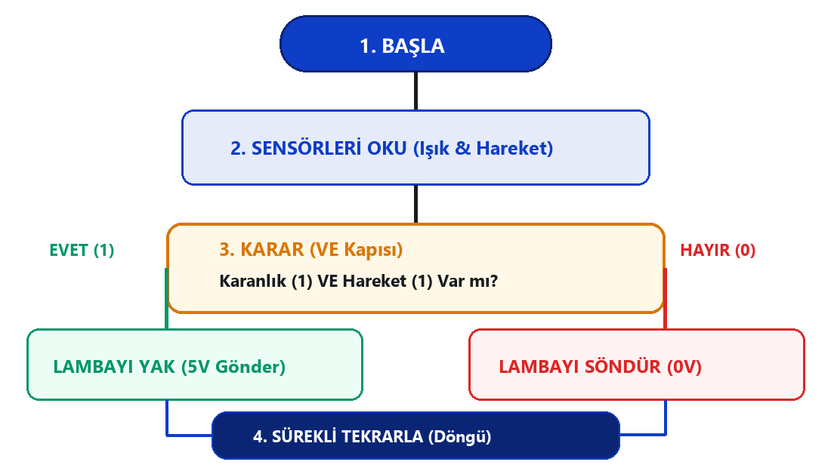
Köklerden Göklere | Temel Elektronik, Dijital Dünya ve Algoritma
Eğitmen: Taha Deniz Akgül
5. Hafta • Deneyap Isparta
6. HALKA • YAZILIM VE MANTIK
Algoritma Nedir, Ne Değildir?
Donanıma Ruh Veren Adım Adım Çözüm Planı
✅ ALGORİTMA NEDİR?
• Bir problemi çözmek için başlangıcı ve sonu belli, sıralı ve net adımlar dizisidir.
❌ ALGORİTMA NE DEĞİLDİR?
• Sadece 'kod' DEĞİLDİR! Algoritma düşüncedir; C++ veya Python ise onun tercümesidir.
💻 Sözde Kod (Akıllı Sokak Lambası):
SÜREKLİ TEKRARLA:
EĞER (Işık < 300) İSE ➔ LED = 1 (5V)
DEĞİLSE ➔ LED = 0 (0V)
🧠 DÜŞÜNCE DENEYİ #10
'Göz kararı tuz at' neden bilgisayar için geçerli bir algoritma adımı DEĞİLDİR?
11
Notes:
===================================================================
SLAYT 11: 6. HALKA — ALGORİTMA NEDİR, NE DEĞİLDİR?
===================================================================
🎯 BU SAYFADA NE YAPILACAK? (EĞİTMEN SAHNE REHBERİ):
1. Sol taraftaki Akış Şemasını (Başla ➔ Sensör Oku ➔ Karar Ver ➔ Çıktı Üret) gösterin.
2. Sağ alttaki 3 satırlık kodu gösterip şu bağlantıyı kurun: "Yazdığınız bu 'EĞER (Işık < 300)' satırı var ya, işte o satır Deneyap Kart'ın içindeki mantık kapılarına ve transistörlere gidip LED bacağına 5 Volt (1) gönderiyor!"
3. İsterseniz sınıfta eğlenceli "Robot Eğitmen" dramasını yapın: Öğrencilerden size "Masadaki su şişesini alıp kapağını açma" algoritması söylemelerini isteyin; eksik söyledikleri her adımda (örn. 'elini uzat' demeden 'şişeyi tut' derlerse) olduğunuz yerde elinizi açıp kapatarak bilgisayarın belirsiz komutu nasıl anlamadığını gösterin!
📖 EĞİTMEN ANLATIM REHBERİ (NEDİR / NE DEĞİLDİR):
• ALGORİTMA NEDİR? Bir sorunu çözmek veya bir hedefe ulaşmak için tasarlanan; kesin, sıralı ve sonlu adımlar planıdır.
• ALGORİTMA NE DEĞİLDİR?
1) Algoritma "Programlama Dili" (C++, Python, Blok Kod) DEĞİLDİR! Algoritma işin mantığı ve tarifidir. Algoritmayı kağıt üzerinde Türkçe de kurabilirsiniz; sonra onu C++ veya Python diline tercüme edersiniz.
2) Belirsiz ifadeler algoritma olamaz!
🧠 DÜŞÜNCE DENEYİ #10 (SINIFA SORUN):
• SORU: "Bir yemek tarifinde 'Yemeğe göz kararı tuz atın ve biraz pişirin' yazıyor. Bir mutfak robotuna bu komutu verirseniz neden hata verir? Bunu gerçek bir algoritmaya nasıl çeviririz?"
• BEKLENEN CEVAP: "Çünkü işlemcideki mantık kapıları 'göz kararı' veya 'biraz' kelimesini 0 ve 1'e çeviremez! Algoritma KESİN olmalıdır: '5 gram tuz ekle VE sıcaklık 180 dereceye ulaşana kadar 20 dakika ısıtıcıyı çalıştır (1).'"

Slide 12
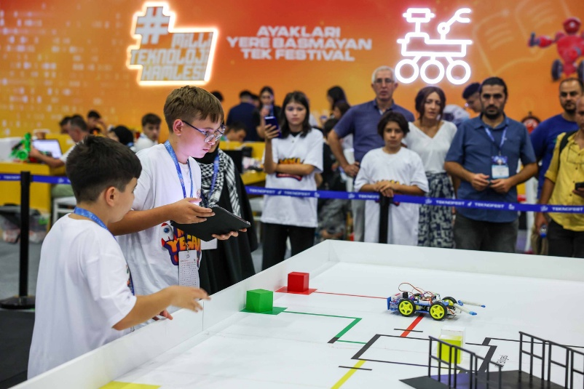
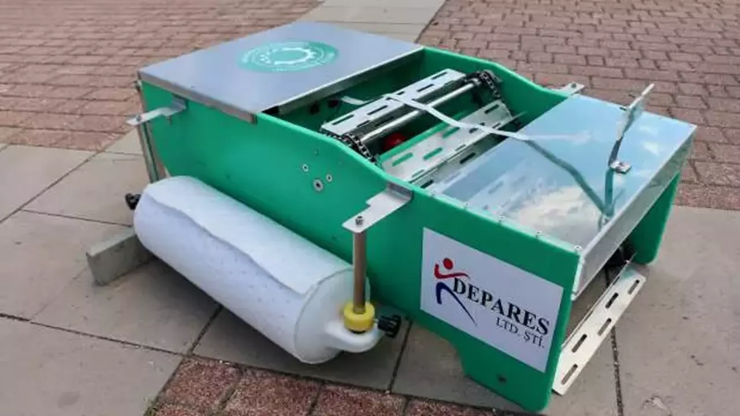
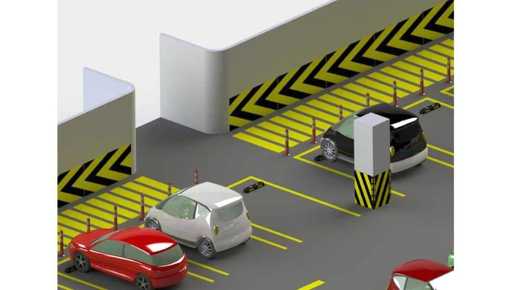
Köklerden Göklere | Temel Elektronik, Dijital Dünya ve Algoritma
Eğitmen: Taha Deniz Akgül
5. Hafta • Deneyap Isparta
6 HALKANIN BİRLEŞİMİ • TEKNOFEST
Gerçek Dünya: TEKNOFEST Projeleri Nasıl Çalışır?
Her Robot ve İHA, Bugün Öğrendiğimiz 6 Halkanın Birleşimidir!
🚗 1. Otonom Çizgi İzleyen
🚁 2. İHA & Otonom Araçlar
🌱 3. Akıllı Şehir & Otomasyon
• Sensör: Kızılötesi Işık (Analog)
• Dijital: Siyah = 1, Beyaz = 0
• Beyin: Arduino / Deneyap Kart
• Algoritma: Siyah çizgideyse düz git!
• Sensör: İvmeölçer & Mesafe (IMU)
• Dijital: Eğim ve engel (Binary sayı)
• Beyin: Uçuş Kontrolcüsü / Deneyap
• Algoritma: Engel varsa yön değiştir!
• Sensör: Araç & Nem Algılayıcı
• Dijital: ADC ile 0..1023 sayı
• Beyin: ESP32 / Deneyap (Wi-Fi)
• Algoritma: Araç geldiyse bariyeri aç!
🧠 DÜŞÜNCE DENEYİ #11
Uçan bir İHA'nın 'Sensör' halkası veya 'Algoritma' halkası 1 saniyeliğine dursa ne olur?
12
Notes:
===================================================================
SLAYT 12: GERÇEK DÜNYA — TEKNOFEST PROJELERİ NASIL ÇALIŞIR?
===================================================================
🎯 BU SAYFADA NE YAPILACAK? (EĞİTMEN SAHNE REHBERİ):
1. Öğrencilere TEKNOFEST'te yarışan ağabeylerinin/ablalarının yaptığı o devasa İHA'ların, otonom araçların ve akıllı tarım sistemlerinin aslında bugün öğrendiğimiz 4 adımlı zincirle (Sensör ➔ Dijital ➔ İşlemci ➔ Algoritma) çalıştığını gösterin.
2. Her kartta 6 halkanın nasıl birleştiğini işaret edin.
📖 EĞİTMEN ANLATIM REHBERİ:
• Otonom Çizgi İzleyen Robot: Yerdeki siyah bandı nasıl görür? Altındaki kızılötesi LED ışık gönderir. Beyaz zemin ışığı yansıtır (0), siyah çizgi ışığı emer (1). Deneyap Kart bu 0 ve 1'lere bakarak sağ veya sol tekerleğe elektrik verir!
• İnsansız Hava Aracı (İHA): Havada rüzgar çıktığında İHA nasıl devrilmez? İçindeki IMU sensörü eğimi ölçer (Analog ➔ Dijital). İşlemci saniyede yüzlerce kez algoritmayı çalıştırır: "Sol kanat 3 derece aşağı indiyse sol motorun voltajını artır!"
• Akıllı Tarım Sistemi: Topraktaki nemi elektriğin iletkenliğiyle ölçer (1. Halka: İletkenlik!). Toprak kurudukça direnç artar, voltaj değişir, ESP32/Deneyap Kart su pompasını çalıştırır ve çiftçinin telefonuna Wi-Fi ile bildirim atar.
🧠 DÜŞÜNCE DENEYİ #11 (SINIFA SORUN):
• SORU: "Havada uçan bir İHA'nın motorları sağlam, pili dolu ama 'Sensör (3. Halka)' verisi koptu. Ne olur? Ya da sensör sağlam ama 'Algoritma (6. Halka)' durdu. Ne olur?"
• BEKLENEN CEVAP: "Sensör koparsa İHA 'kör' olur; eğildiğini fark edemez ve düşer. Algoritma durursa İHA eğildiğini bilir ama motorlara hangi komutu vereceğini hesaplayamaz, yine düşer! Bütün halkalar aynı anda çalışmak zorundadır."

Slide 13
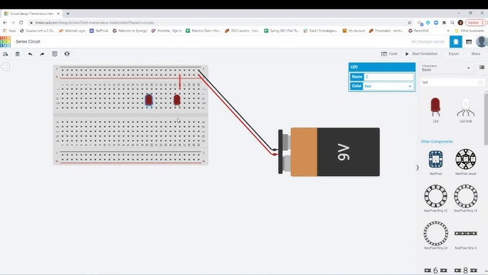
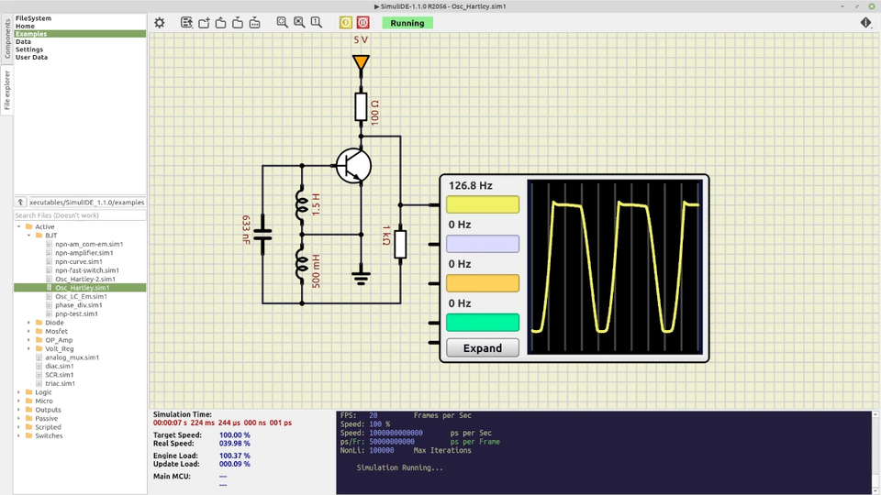
Köklerden Göklere | Temel Elektronik, Dijital Dünya ve Algoritma
Eğitmen: Taha Deniz Akgül
5. Hafta • Deneyap Isparta
UYGULAMA ZAMANI • SANAL LABORATUVAR
Bilgisayarda Devre ve Algoritma Simülasyonu
Hiçbir Malzemeyi Yakmadan Deney Yapabileceğiniz 3 Araç
1. İnteraktif Simülasyonumuz
2. Tinkercad Circuits
3. SimulIDE (Offline)
• Bu derse özel 6 modüllü laboratuvar!
• Ohm Yasası, Osiloskop, Mantık Kapıları, Binary, Algoritma ve Kart Seçici.
• Tarayıcıda ücretsiz çalışır.
• 3B Breadboard, LED, Sensör ve Arduino kodlama ekranı bir arada.
• İnternetsiz çalışır, çok hızlıdır.
• Mantık kapıları, 7-Segment ve mikrodenetleyici devre simülatörü.
⚡ CANLI UYGULAMA
Şimdi Elektronik_ve_Bilgisayar_Simulasyonu.html laboratuvarımızı açıp birlikte test edelim!
13
Notes:
===================================================================
SLAYT 13: UYGULAMALI SİMÜLASYON LABORATUVARI (CANLI DEMO ZAMANI!)
===================================================================
🎯 BU SAYFADA NE YAPILACAK? (EĞİTMEN SAHNE REHBERİ):
1. Bu slayta geldiğinizde PowerPoint'i alta alıp masaüstündeki Elektronik_ve_Bilgisayar_Simulasyonu.html dosyasını tam ekran açın!
2. Öğrencilerle birlikte sırasıyla şu 5 dakikalık canlı deneyi yapın:
• Deney 1 (Sekme 1 - Elektrik & LED): Anahtarı kapatıp elektronların akışını gösterin. Direnci 0 Ohm'a çekip LED'in nasıl patladığını gösterin!
• Deney 2 (Sekme 2 - Analog vs Dijital): Gürültü (Parazit) sürgüsünü %80'e çekin, dijital 1 ve 0'ların nasıl bozulmadan korunduğunu gösterin.
• Deney 3 (Sekme 3 - Mantık Kapıları): Öğrencilerden birini tahtaya kaldırıp VE, VEYA, DEĞİL kapılarını test ettirin.
• Deney 4 (Sekme 4 - Binary & 7-Segment): 8-4-2-1 butonlarıyla öğrencilerin yaşlarını veya şanslı rakamlarını Binary olarak yazdırın.
• Deney 5 (Sekme 5 - Algoritma): Otonom Gece Lambası ve Park Sensörü senaryolarında sensör sürgüsüyle oynayarak algoritmanın nasıl karar verdiğini gösterin.
📖 EĞİTMEN ANLATIM REHBERİ:
• Öğrencilere evde kendi bilgisayarlarında "Tinkercad Circuits" (internetli) veya "SimulIDE" (internetsiz) kullanarak hiçbir malzemeyi yakmadan yüzlerce devre kurabileceklerini söyleyin.

Slide 14
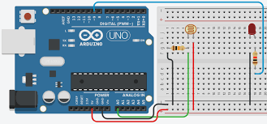
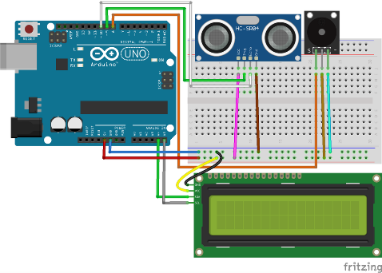
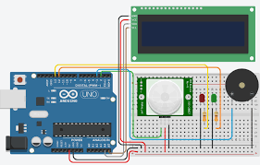
Köklerden Göklere | Temel Elektronik, Dijital Dünya ve Algoritma
Eğitmen: Taha Deniz Akgül
5. Hafta • Deneyap Isparta
YOL HARİTASI • KÖKLERDEN GÖKLERE
Nasıl Başlanır? İlk 3 Projeniz ve Özet
Adım Adım Kendi Başınıza Kurabileceğiniz Projeler
1. Başlangıç: Akıllı Gece Lambası
🎯 6 Halka Zihin Haritamız
LDR Işık Sensörü + Direnç + LED ➔ Hava kararınca otomatik yanan lamba
⚡ 1. Elektrik: Voltaj iter, Akım akar, Direnç korur.
🌊 2. Analog/Dijital: Doğa analogdur, bilgisayar 0 ve 1.
2. Orta: Dijital Park Sensörü
🔘 3. Transistör: Milyarlarca 0-1 anahtarı (8-4-2-1).
Ultrasonik Mesafe Sensörü + Ekran ➔ Engel yaklaştıkça mesafeyi ölçer
🚪 4. Mantık Kapıları: VE, VEYA, DEĞİL ile karar.
🧠 5. Beyinler: CPU, Arduino, ESP32 ve Deneyap Kart.
3. İleri: Otonom Güvenlik Robotu
PIR Hareket Sensörü + Buzzer + LED ➔ Hareket algılayınca alarm verir
💻 6. Algoritma: Donanıma ruh veren çözüm planı!
🚀 SON DÜŞÜNCE DENEYİ
Bugün yaktığınız 1 LED ile göklerdeki İHA'ların çalışma mantığı BİREBİR AYNIDIR!
14
Notes:
===================================================================
SLAYT 14: NASIL BAŞLANIR? İLK 3 PROJENİZ VE BÜTÜNSEL ÖZET
===================================================================
🎯 BU SAYFADA NE YAPILACAK? (EĞİTMEN SAHNE REHBERİ):
1. Sol taraftaki 3 proje basamağını (Gece Lambası ➔ Park Sensörü ➔ Güvenlik Robotu) göstererek öğrencilere "Bunların hepsini bugün öğrendiğiniz bilgilerle kurabilirsiniz!" özgüvenini verin.
2. Sağdaki lacivert özet kutusundaki 6 maddeyi sınıfla birlikte yüksek sesle tekrar edin.
📖 EĞİTMEN ANLATIM REHBERİ:
• 1. Proje (Gece Lambası): Sadece 10 satır kod! LDR ışık sensöründen analog veriyi oku, eğer 300'den küçükse LED'e 1 (5V) gönder.
• 2. Proje (Park Sensörü): Ultrasonik sensör ses dalgası gönderip engelden yansıma süresini ölçer. Mesafe azaldıkça ekranda yazar ve uyarı verir.
• 3. Proje (Otonom Güvenlik): PIR sensörü ortamdaki kızılötesi ısı hareketini yakalar, Buzzer ve LED ile alarm çalar.
🧠 SON DÜŞÜNCE DENEYİ (SINIFA VERİLECEK KAPANIŞ MESAJI):
• "Arkadaşlar, bugün bir breadboard üzerinde küçücük bir LED'i yakmak için kurduğunuz devre ve yazdığınız 3 satırlık 'EĞER (IF)' algoritması var ya; Türkiye'nin göklerde uçan İHA'larının, SİHA'larının ve uzay roketlerinin çalıştığı temel mantıkla BİREBİR AYNIDIR! Sadece sensör sayısı ve algoritma satırı artar, ama temel asla değişmez. Kökleri öğrendiniz, şimdi göklere çıkma sırası sizde!"

Slide 15
Köklerden Göklere Eğitimi • 5. Hafta
Teşekkür ederiz.
'Bir elektronun hareketiyle başlayan yolculuk, sizin kuracağınız algoritmalarla göklere ulaşacak!'
Soru & Cevap • Uygulama Atölyesi
Eğitmen
Kurum / Görev
Taha Deniz Akgül
Deneyap Isparta Eğitmen Mentor
Notes:
===================================================================
SLAYT 15: KAPANIŞ — SORU & CEVAP VE ATÖLYE GEÇİŞİ
===================================================================
🎯 BU SAYFADA NE YAPILACAK? (EĞİTMEN SAHNE REHBERİ):
1. Öğrencilerden gelen soruları alın.
2. Ardından öğrencileri gruplara ayırarak (veya bilgisayar başına geçirerek) ilk devrelerini ve algoritmalarını kurmaları için uygulama atölyesini başlatın!

